Slide 1
한우리호

Slide 2
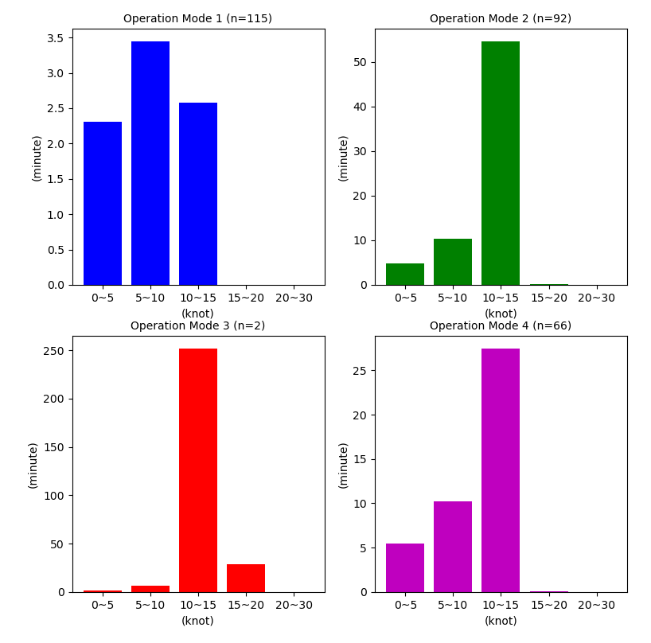
K (Cluster number) = 4
SCORE = 0.5339259975401699
<실루엣 점수>
: 포인트 i에서 각 클러스터 안 포인트 들과의 거리 평균
이후 포인트 들의 거리 평균의 평균이 해당 값을 나타냄
1에 가까울 수록 좋은 결과
0에 가까운 경우는 두 군집 간 거리가 비슷하여 잘 구분되지 않은 상태
-1에 가까운 경우는 군집이 잘못 할당된 상태

Slide 3
인천 304호

Slide 4
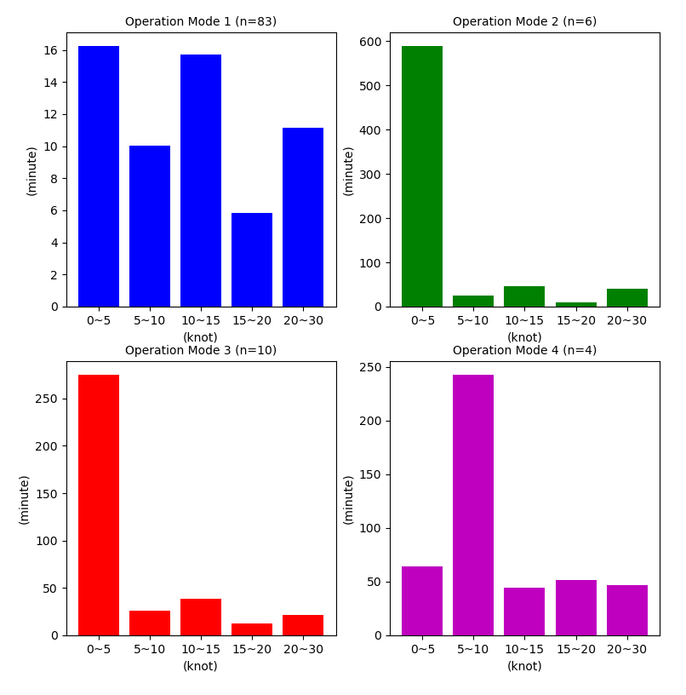
K (Cluster number) = 4
SCORE = 0.7291310290183588
<실루엣 점수>
: 포인트 i에서 각 클러스터 안 포인트 들과의 거리 평균
이후 포인트 들의 거리 평균의 평균이 해당 값을 나타냄
1에 가까울 수록 좋은 결과
0에 가까운 경우는 두 군집 간 거리가 비슷하여 잘 구분되지 않은 상태
-1에 가까운 경우는 군집이 잘못 할당된 상태

Slide 5
전남 305호

Slide 6
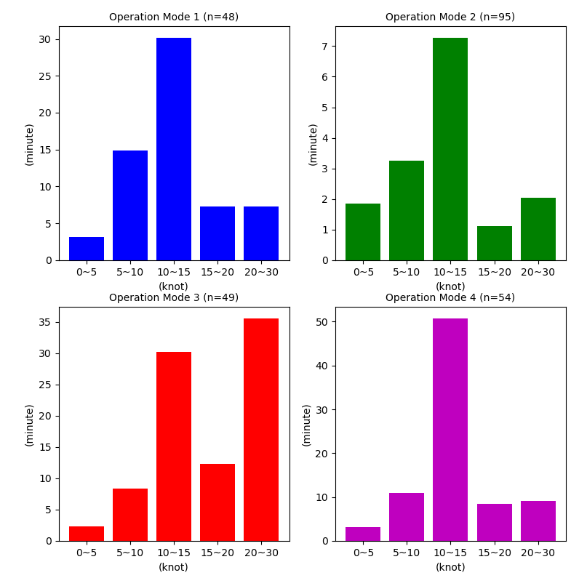
K (Cluster number) = 4
SCORE = 0.3865366890469118
<실루엣 점수>
: 포인트 i에서 각 클러스터 안 포인트 들과의 거리 평균
이후 포인트 들의 거리 평균의 평균이 해당 값을 나타냄
1에 가까울 수록 좋은 결과
0에 가까운 경우는 두 군집 간 거리가 비슷하여 잘 구분되지 않은 상태
-1에 가까운 경우는 군집이 잘못 할당된 상태

Slide 7
전북 306호

Slide 8
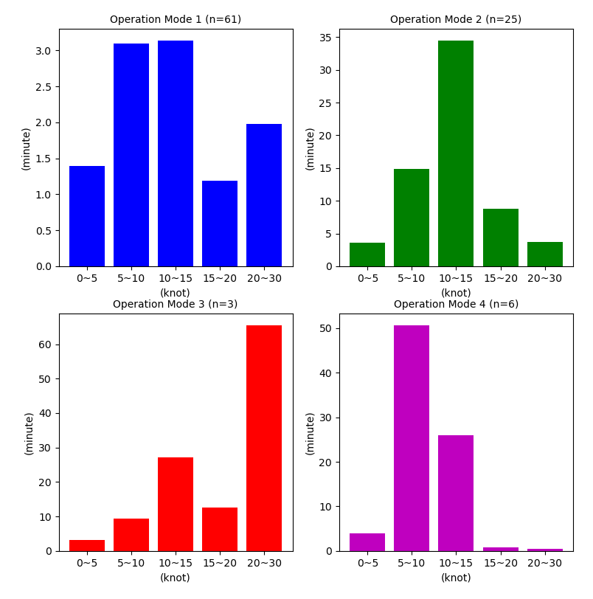
K (Cluster number) = 4
SCORE = 0.5427915349311011
<실루엣 점수>
: 포인트 i에서 각 클러스터 안 포인트 들과의 거리 평균
이후 포인트 들의 거리 평균의 평균이 해당 값을 나타냄
1에 가까울 수록 좋은 결과
0에 가까운 경우는 두 군집 간 거리가 비슷하여 잘 구분되지 않은 상태
-1에 가까운 경우는 군집이 잘못 할당된 상태

Slide 9
해양 1호

Slide 10
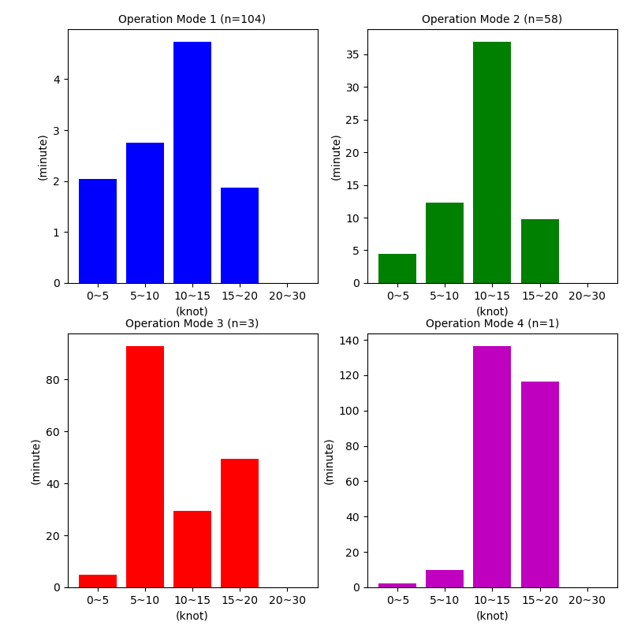
K (Cluster number) = 4
SCORE = 0.5311331117993799
<실루엣 점수>
: 포인트 i에서 각 클러스터 안 포인트 들과의 거리 평균
이후 포인트 들의 거리 평균의 평균이 해당 값을 나타냄
1에 가까울 수록 좋은 결과
0에 가까운 경우는 두 군집 간 거리가 비슷하여 잘 구분되지 않은 상태
-1에 가까운 경우는 군집이 잘못 할당된 상태

Slide 11

항차가 2개라서 따로 계산하지 않음
부산 302호

Slide 12
충남 303호

Slide 13
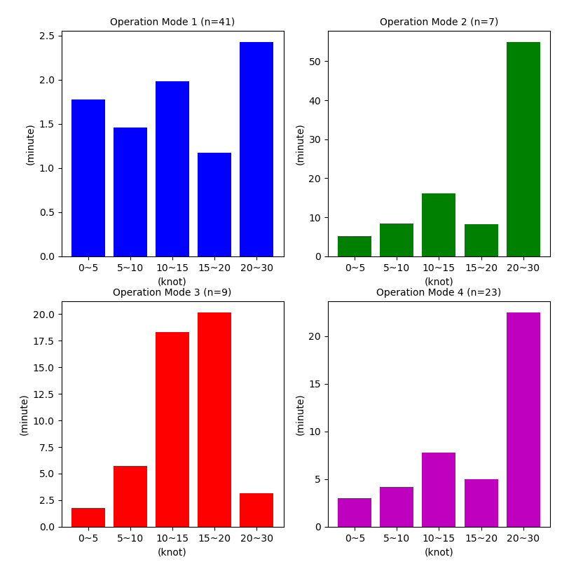
K (Cluster number) = 4
SCORE = 0.4896121978217125
<실루엣 점수>
: 포인트 i에서 각 클러스터 안 포인트 들과의 거리 평균
이후 포인트 들의 거리 평균의 평균이 해당 값을 나타냄
1에 가까울 수록 좋은 결과
0에 가까운 경우는 두 군집 간 거리가 비슷하여 잘 구분되지 않은 상태
-1에 가까운 경우는 군집이 잘못 할당된 상태

Slide 14
포항해양 2호

Slide 15
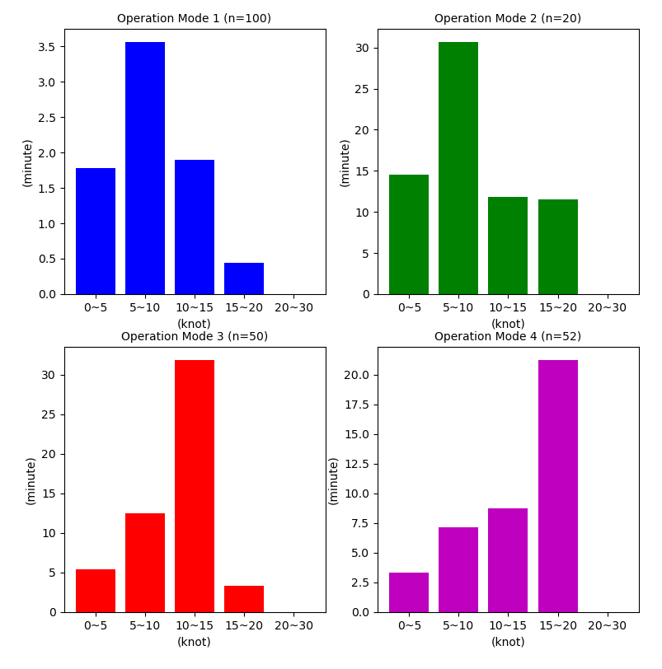
K (Cluster number) = 4
SCORE = 0.4571408411397806
<실루엣 점수>
: 포인트 i에서 각 클러스터 안 포인트 들과의 거리 평균
이후 포인트 들의 거리 평균의 평균이 해당 값을 나타냄
1에 가까울 수록 좋은 결과
0에 가까운 경우는 두 군집 간 거리가 비슷하여 잘 구분되지 않은 상태
-1에 가까운 경우는 군집이 잘못 할당된 상태

Slide 16
강원 해양호

Slide 17
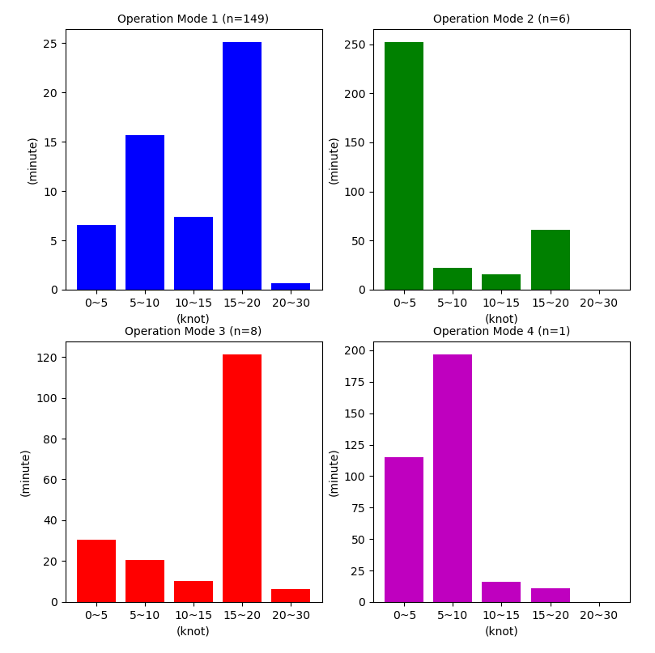
K (Cluster number) = 4
SCORE = 0.7408611802120818
<실루엣 점수>
: 포인트 i에서 각 클러스터 안 포인트 들과의 거리 평균
이후 포인트 들의 거리 평균의 평균이 해당 값을 나타냄
1에 가까울 수록 좋은 결과
0에 가까운 경우는 두 군집 간 거리가 비슷하여 잘 구분되지 않은 상태
-1에 가까운 경우는 군집이 잘못 할당된 상태

Slide 18
해미르호

Slide 19
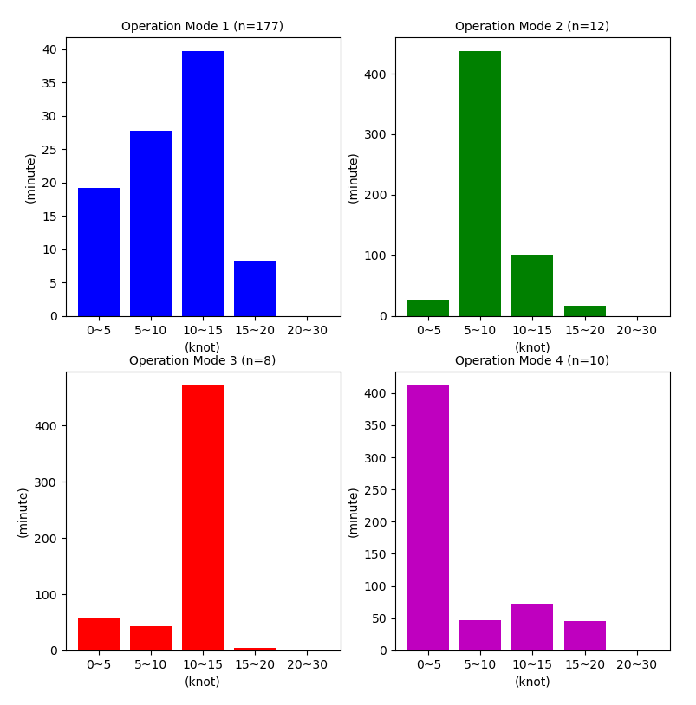
K (Cluster number) = 4
SCORE = 0.8137171201225696
<실루엣 점수>
: 포인트 i에서 각 클러스터 안 포인트 들과의 거리 평균
이후 포인트 들의 거리 평균의 평균이 해당 값을 나타냄
1에 가까울 수록 좋은 결과
0에 가까운 경우는 두 군집 간 거리가 비슷하여 잘 구분되지 않은 상태
-1에 가까운 경우는 군집이 잘못 할당된 상태

Slide 20
인천 524호

Slide 21
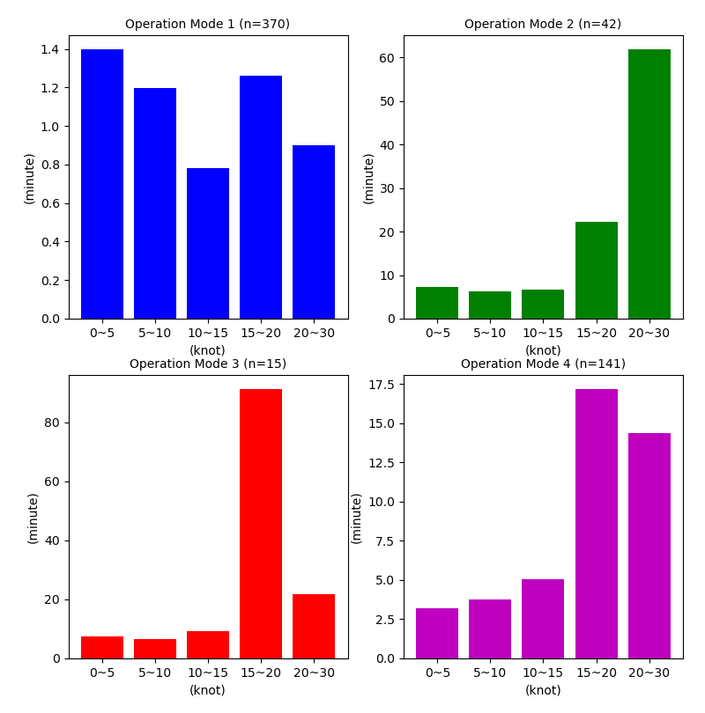
K (Cluster number) = 4
SCORE = 0.5708796591625613
<실루엣 점수>
: 포인트 i에서 각 클러스터 안 포인트 들과의 거리 평균
이후 포인트 들의 거리 평균의 평균이 해당 값을 나타냄
1에 가까울 수록 좋은 결과
0에 가까운 경우는 두 군집 간 거리가 비슷하여 잘 구분되지 않은 상태
-1에 가까운 경우는 군집이 잘못 할당된 상태

